Slide 1

蜕变的蝴蝶
如何提升讲台魅力

Slide 2
课程大纲
专业讲师的形象标准
如何提升表达魅力
如何建立完整的思路架构
如何提升演讲能力
如何快速与学员拉近距离
讲课时之注意事项
实地演练～魅力呈现

Slide 3
建立良好的第一印象，
由外在形象开始

Slide 4
专业讲师的形象标准
服装：干净整齐、简洁大方、禁忌性感及休闲服
发型：干净利落、整齐大方、禁忌披头散发之发型
妆容：六项妆容、高贵淡雅、禁忌浓妆艳抹之妆容
饰品：简洁大方、具有质感、禁忌隆重烦琐之饰品
鞋子：包头皮鞋、干净协调、禁忌拖鞋及休闲鞋

Slide 5
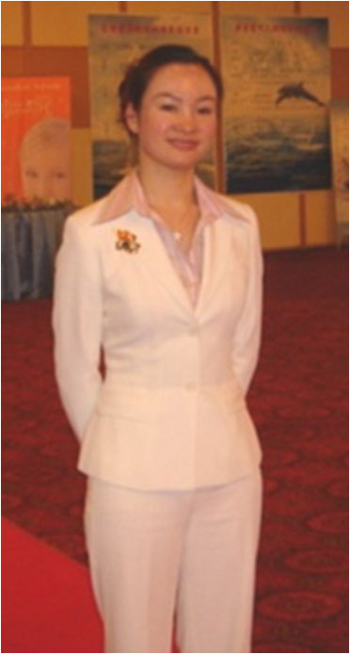
整
齐
清
洁
、
简
洁
大
方
2 分
服
装
Notes:
1.服装：制服整齐清洁、简洁大方。
套装或套裙，简洁大方不花哨，露、透等过于性感和前卫的服装是不适合于女性业务。

Slide 6
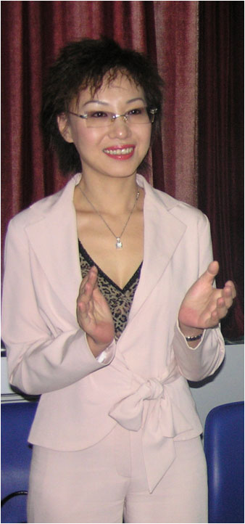
重要场合以职业套装为主

Slide 7
专业讲师的形象标准
发 型
2 分

Slide 8
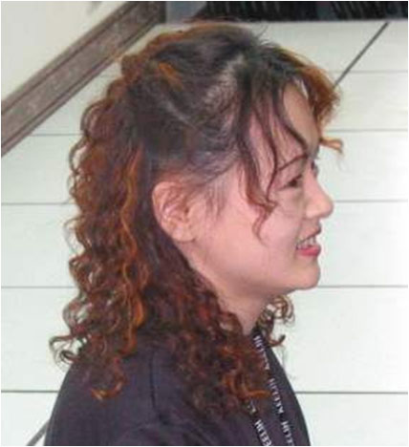

Slide 9
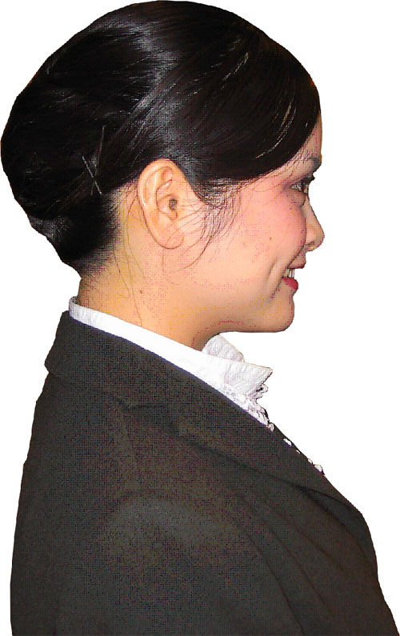
头
发
整
齐
服
贴
、
梳
包
头
Notes:
头发：头发整齐服贴、梳包头。
干净整洁无头皮屑，发型最好请专门的发型师设计，不要留怪发或者把头发染得太前卫。

Slide 10
专业讲师的形象标准
妆 容

Slide 11
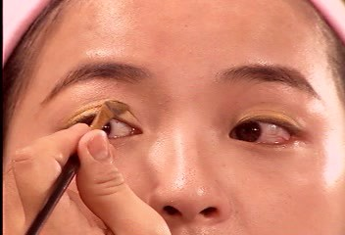
化妆象征着－
亮丽
尊重
精致
重视
细心
严谨
礼貌

Slide 12
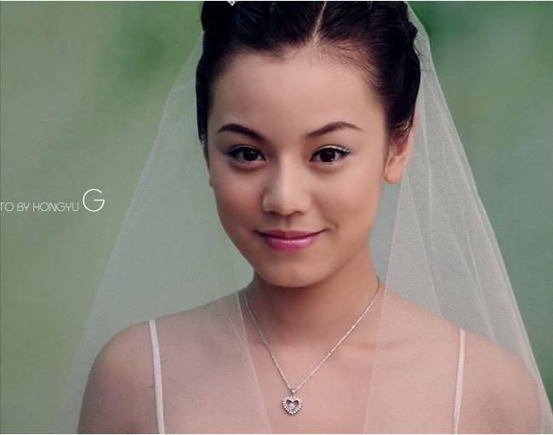
有妆无痕

Slide 13
专业讲师的形象标准
袜 子
Notes:
袜子：选择肉色袜子。
注意不要有抽丝和破洞的现象，以及穿裙子着短袜。

Slide 14
裙子着短袜
大忌

Slide 15
破洞丝袜
大忌

Slide 16
专业讲师的形象标准
鞋 子
Notes:
鞋子：二寸以上高跟鞋。
保证光亮与干净。

Slide 17
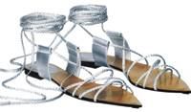
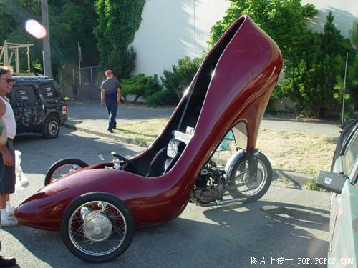
二寸以上高跟鞋。
包头鞋永远是最得体的穿法

Slide 18
专业讲师的形象标准
首 饰
Notes:
首饰：不要超过3件。
珠光宝气太过招摇，是大忌。

Slide 19

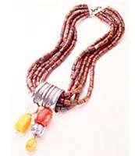

不要超过3件

Slide 20




款式风格与服装的搭配协调

Slide 21
如何提升表达魅力
表达魅力第一步
亲和力

Slide 22
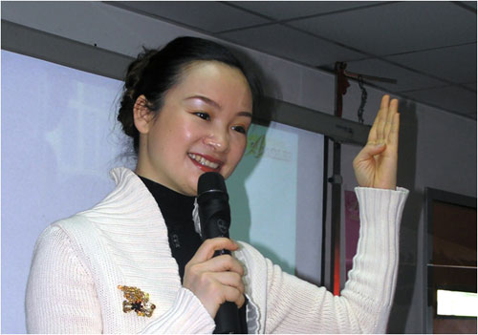
表达亲和力之技巧
微 笑

Slide 23
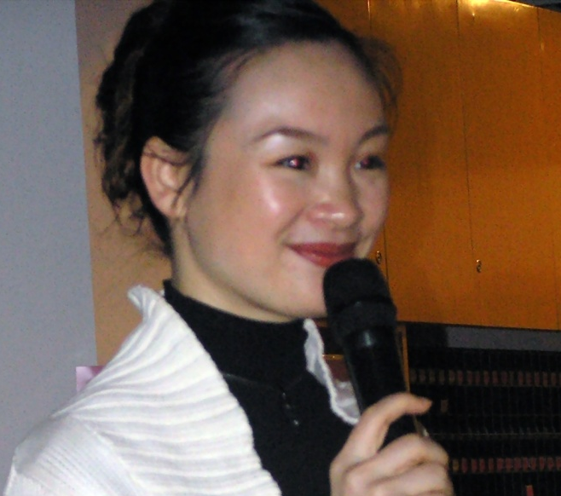
表达亲和力之技巧
和悦的脸色

Slide 24
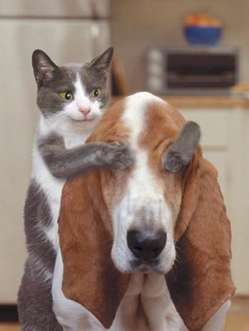
表达亲和力之技巧
适度的幽默

Slide 25
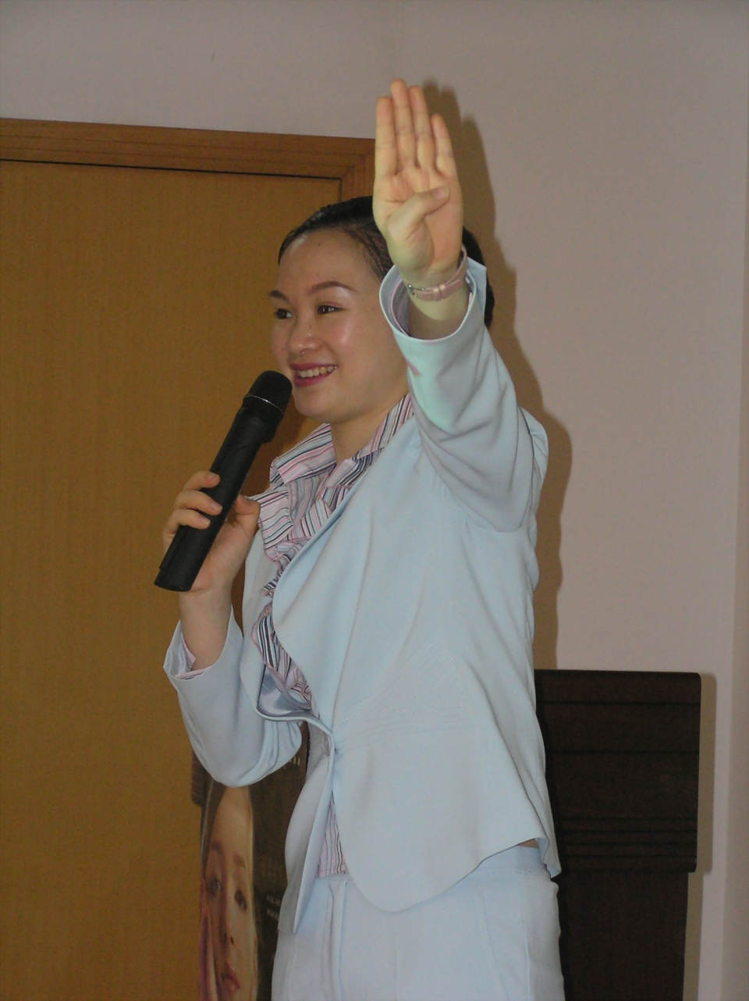
表达亲和力之技巧
适度的动作

Slide 26
表达亲和力之目的
拉近跟人之间的距离
建立良好的第一印象
表现诚意的象征
Notes:
销售过程中，人在45秒内建立第一印象，4分钟内决定可否继续谈下去。

Slide 27
如何提升表达魅力
表达魅力第二步～
声 音

Slide 28
声音运用之技巧
吐词清晰
语速适中
语调轻柔
抑扬顿挫

Slide 29
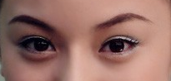
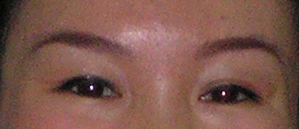
如何提升表达魅力
表达魅力第三步～
眼 神

Slide 30
眼神运用之目的
了解学员的内心活动
给予学员暗示
注意学员的表情和动作
可使学员目光集中在台上

Slide 31
眼神运用之技巧
眼光柔和
眼神沉稳
眼视四周
眼神交流

Slide 32
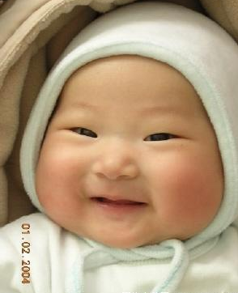
如何提升表达魅力
表达魅力第四步
表 情

Slide 33


表情运用之技巧
肌肉放松
表情自然
排除紧张
放松心情
微笑点头

Slide 34

如何提升表达魅力
表达魅力第五步～
肢体语言

Slide 35
肢体语言运用之目的
可使身体放松
可使四肢平稳
拉近与学员之间的距离
与学员感情交流

Slide 36
肢体语言运用之目的
强调重点内容时用手势和动作
通过适当的肢体运用来接近学员
通过肢体接触可给予学员鼓励

Slide 37
如何建立完整的思路架构
封面
前言
目录
内容
结语
演 讲
主 题
开场白
课 程
大 纲
课 程
内 容
结语

Slide 38
如何提升演讲能力
1、把握一切上台讲话的机会
2、培养自信心
3、自我修养的品质
4、开场和结尾
5、拉住听众的耳朵

Slide 39
把握一切上台讲话的机会
—不怕出丑
不当众说话，谁也学不会在大庭广众面前讲演的，就好比一个人不下水，便学不会游泳一样。
“我是以自己学会溜冰的方法来做的——我固执地、一个劲地让自己出丑，直到我习以为常。”
• 萧伯纳
不要怕人家说你爱表现，表现是一种需要，说话是你的权利，含蓄
Notes:
不要怕人家说你爱表现。小侄女回来哭，说只有她一个人举手，
不是爱表现，表现是一种需要，是为自己争取更多的机会
说话是你的权利，中国人较为含蓄，”沉默是金“”巧言令色“在很多人的观念中认为太会说话，口才好就是花言巧语。能把”是“说成”非“，把”非“说成”是“的人，就是爱表现，这是一种误解
因此：用欲望来提高热情，用毅力来磨平高山，以及相信自己一定会成功。在卡耐基演讲口才训练班里，有一个经久不变的规定，就是每个学生至少必须在同学面前讲演一次到二次。为什么？因为不当众说话，谁也学不会在大庭广众面前讲演的，就好比一个人不下水，便学不会游泳一样。你可以把有关当众讲演的著作都读遍，却依旧开不了口。书本只是能对读者起到一种指引作用，而读者要想有收获，还必须将书上的建议付诸实施才行。
当萧伯纳被问及他是如何学得声势夺人地当众演说时，他答道：“我是以自己学会溜冰的方法来做的——我固执地、一个劲地让自己出丑，直到我习以为常。”在年轻时，萧伯纳是伦敦最胆怯的人之一，他去拜访别人时，常常是在河堤上走了二十分钟或更多的时间以后，才壮起胆子去敲人家的门。对于这一点，就连他自己也承认：“很少有人象我这样为着单纯的胆小而痛苦，或极度地为它感到羞耻。”后来，他无意间用了最好、最快、最有把握的方法来克服羞怯、胆小和恐惧。他决心把弱点变成自己最强劲的优点。他加入伦敦的一个辩论学会，每逢有公众讨论的聚会，他必定参加。并且，他还全心投入社会运动，四出讲演，结果，他成了二十世纪上半叶最具信心、最出色的演说家之一。

Slide 40
培养自信心
克服恐惧之妙方
你要假设听众都欠你钱，正要求
你多宽限几天；你是个神气的债主，
根本不用怕他们。

Slide 41
对自己说的话
如果我们看起来有点愚蠢，
就会感觉自己很愚蠢；
如果我们看起来端庄典雅，彬彬有礼
就会表现得高雅端庄有礼；
如果我们看起来很有信心，
就会表现得很有信心

Slide 42
自我修养的品质
自我修养就是实践，就是自我投资，就是敢于同自我作斗争。
自我意象模拟成功
‘表里如一’超凡动力
自我修养反复地用语言、图画、观念和情绪告诉你，你正在赢得每一个重要的个人胜利。
为了使你成功，要练习“表里如一”的行动。在睡觉前练，在醒来后练习，在广场上练习，在汽车中练，让成功成为你的习惯吧！
Notes:
自我修养就是实践，就是自我投资，就是敢于同自我作斗争。
如果一个人没有自我修养的品质，即使他具备其他一切成功者的素质条件，也是毫无价值的，根本不可能成为成功者。 因为，即使你有自我促进的愿望，即使你自己处于最佳状态，即使你设想登上南极，如果没有百折不挠的修炼，那你将永远不能达到自己所订的目标。
我们每天的成功与失败的经验都在证实和支持着我们目前的自我意象。你继续不断地注意保持和证明着今天“你是谁”，这样坚持几年，你便形成了一个稳定的自我意象，逐渐习惯了这一意象并且把其作为自己稳定的内部标准。
我们的习惯开始于无意的观察、细节的暗示与经验，它像带着一点点内容的蜘蛛网，随着实践长大、积累、成熟起来。想象和情绪融合起来，直到它们成为打不破的铁链。习惯就是由网发展成铁链的，它控制着你每天的生活。
自我修养能培养或打破一种习惯。它能使你的自我意象或思想产生持久的变化，帮助你达到目标。自我修养反复地用语言、图画、观念和情绪告诉你，你正在赢得每一个重要的个人胜利。归根结底、自我修养是一种自我暗示，是一种思想的实践。
自我修养的作用，可用这样一个例子来说明。《读者文摘）杂志前几年曾报道过一个中学的篮球队的故事。他们做了一个实验，把水平相似的队员分为二个小组，告诉第一个小组停止练习自由投篮一个月：第二组在一个月中每天下午在体育馆练习一小时；第三组在一个月中每天在自己的想象中练习一个小时投篮。结果，第一组由于一个月没有练习，投篮平均水平由39％降到37%，第二组由于在体育馆坚持了练习，平均水平由39％上升到41％：第三组在想象中练习的队员，平均水平却由39%提高到42.5％。这真是很奇怪！在想象中练习投篮怎么能比在体育馆中练习投篮要提高得快呢？很简单，因为在你的想象中，你投出的球都是中的！成功者就是这样，在办公室、运动场不断地锻炼着自己，他们创造或摸拟每一个他们想要获得的经历，他们摸拟成功，仿佛他们是第一个。成功者就是这样“表里如一”的人们。
世界上许多卓越的成功者，几乎每个人都是心理摸拟方面的大师。他们懂得让自我修养处于不断的提高中。他们虽然有时没有工作，但他们在不停顿的练习中使自己对待艰苦的工作更为坚强了。他们知道想象是最好的工具，想象是成功者的天地。
成功者从来不半途而废，成功者从来不投降，成功者们不断鼓励自己，鞭策自己，并反复地去实践，直到成功。为了使你成功，要练习“表里如一”的行动。在睡觉前练，在醒来后练习，在广场上练习，在汽车中练，让成功成为你的习惯吧！

Slide 43
镜子的鼓励
1、两人一对，面对面，其中一人当镜子
2、一人挺起胸脯，象个健壮的运动员，自信地对镜子大声说：我是一个一流的演讲家
3、镜子里的人会说：“你好，一流的演讲家”
4、连续三遍，轮换角色

Slide 44
如何开场和结尾
掌握关键的前面5分钟与最后5分钟
虎头龙尾
出场下台好演员
1.为什么「好的开始是成功的一半」？ 2.什么叫做「见好就收」？凡是有理智的人绝不会没有设计便开始建造房屋
Notes:
出场下台好演员
1.为什么「好的开始是成功的一半」？
2.什么叫做「见好就收」？
凡是有理智的人绝不会没有设计便开始建造房屋，那为什么他在对自己所要达成的目的是什么尚无概念的情况下，便妄想要开口演讲呢？演讲是有目的一段旅程，必须先绘好行程的图表，一个人随便从某处开始，通常也就止于某处罢了。
战争艺术是门艺术，未经计划，思考，休想成功。——拿破仑。

Slide 45
开个好头
1、向大家问好
2、借力使力,应用现场刚刚发生的事情、话题
3、引用社会上最热门、最关心的话题
4、拉关系、套交情
5、说故事、历史
6、猜谜，制造悬疑性、引人好奇
7、发问、引人深思
8、引用名言、谚语、流行语
9、说说自己此时的心情
Notes:
一.前言：
掌握关键的前面5分钟与最后5分钟
二.如何开场：
1. 向大家问好
2. 借力使力,应用现场刚刚发生的事情、话题
3.
4.
5.
6.
7.
8.
9.
三.
四.结论：
1. 好的开始,是成功的一半
2. 美的结束,令人回味再三
3. 上台靠机会,下台要智能

Slide 46
收个好尾
1、复习、整理归纳重点
2、会谈、一起回忆课程内容
3、反问学员、再引起大家深思
4、说故事,画龙点睛
5、与开场结合,首尾呼应
6、引用名言、谚语、流行语
7、请大家一起朗读今天教学重点
8、祝福、祈祷、感恩
Notes:
如何结尾：
1、复习、整理归纳重点
2、会谈、一起回忆课程内容
3、反问学员、再引起大家深思
4、说故事,画龙点睛
5、与开场结合,首尾呼应
6、引用名言、谚语、流行语
7、请大家一起朗读今天教学重点
8、祝福、祈祷、感恩

Slide 47
结论：
好的开始，是成功的一半
美的结束，令人回味再三
上台靠机会，下台要智能
Notes:
1. 好的开始,是成功的一半
2. 美的结束,令人回味再三
3. 上台靠机会,下台要智能

Slide 48
讲课时之注意事项
表情：端庄、勿小动作，表情自然、面带笑容
谈吐：吐字清晰、表达流畅，不带方言、语速适中
台风：稳健、有互动、不沉闷。
专业性：专业性强，需兼具通俗性（深入浅出）
技巧性：多锤炼（举例、画图）
思路、架构（逻辑思考）：
        主题：明确
        结构：清晰
        语言：切合主题

Slide 49
如何快速与学员拉近距离
一、激励技巧
意义：引发学员积极学习的想法和意愿使学员更专心
的投入课程，提升学习效果
方法： 1.掌声鼓励
2.点头微笑
3.肯定赞美

Slide 50
如何快速与学员拉近距离
二、传达技巧
意义：以明确有效的方式传达教学内容
使学员用心听，引发思考
方法： 1.对资料要领理顺概括出来
2.擅用辅助工具提高传达技巧
3.示范
4.重复重点

Slide 51
如何快速与学员拉近距离
三、评估技巧
意义：可探测学员理解和了解知识的接受度
及用心度
方法：1.提问
2.练习

Slide 52
如何快速与学员拉近距离
四、练习技巧
意义：让学员运用所学来练习，借由练习行
动检验学员加深印象
方法：1.给学员一个主题
2.要观察和指导
3.练习后的分析和讲解

Slide 53
如何快速与学员拉近距离
五、回馈技巧
意义：将学员的学习现况回馈给学员，找出学员
的现状和学后差异
方法：1.设计回馈表
2.观察、分析、评估
3.鼓励学员相互回馈
4.学员的自我回馈
5.利用正面建设性的语气来回馈学员的反应

Slide 54
如何快速与学员拉近距离
六、追踪技巧
意义：当学员学习完后，去了解学员运用及了解状
况，可追踪学员的吸收程度达到教育效果
方法：协助学员制订计划

Slide 55

此章结论
教学过程中，受益最大的是讲师自己
『人人是我师 处处是教室 刻刻是学习』

Slide 56
演 讲 VS 习 武
外功 —— 硬功夫
内功 —— 软功夫
外功 + 内功 + 修为== “舞”林高手

Slide 57

我想，这个世间
还没有人
头顶着优秀自得地投胎而来
也曾埋怨也曾徘徊
也曾沮丧也曾黯然
想起了当年傻傻的麻花辫
回首从前滴滴点点
脸儿泛着红晕心儿却甜甜
幸运落在某年某月的那天
满眼真诚惶惶将安婕妤的门敲开
从此，压力袭袭而来
如同高高扬起的鞭
鞭下，容颜憔悴渐渐
无悔！心依然的虔
充实着内涵历练着勇敢
辛苦、茁壮、快乐并兼
无怨！魂亦在狂热地呐喊
我知道，前途路还漫漫
向上天亮起那心中神圣的无敌剑
剧本已在，舞台已建，
精彩等你我一起开演
~~~不留遗憾

Slide 58



是谁，让我们茁壮成长？
是谁，让我们展露芬芳？
是谁，让我们智慧荡漾？
是谁，让我们笑傲市场？
是谁，让我们青春飞扬？
是她是她——名叫“安婕妤”的太阳！
频频散着迷人的光芒，
感谢她对我们辛勤培养，
此刻，就让我们把歌声潦亮，
将企业之歌一同唱响！！

Slide 59
心有多大，
舞台就有多大！
用欲望来提高热情，用毅力来磨平高山，以及相信自己一定会成功。

Slide 60

蜕变是痛苦的！
但蜕变后 你，却是美丽的！
接受改变，勇于蜕变！

Slide 61
没有我无法
只有我选择
不要就不要
要就
全力以赴

Slide 62
课程结束，谢谢大家！
但愿今天的课程对你有所帮助

